Slide 1

Sesión 0: Post-Onboarding
Introducción y Bienvenida
1 de oct de 2025

Slide 2
¡Bienvenidos!

Slide 3

Sobre mi
Román Castillo Casanova Tutor

Slide 4
Y ahora, ¿tú eres? 🫡

Slide 5
Agenda
👋 Bienvenida y presentación (15-25 min)
📊 ¿Qué hace una analista de datos? (20 min)
📚 Nuestro curso: cómo aprovecharlo al máximo (45–60 min)
⚙️ Cómo funciona
✅ Qué tengo que hacer
🙋 Cómo pedir ayuda
Cierre y siguientes pasos (5 min)

Slide 6



Objetivo
Presentar la metodología del curso y la dinámica de trabajo.
Hacer un recorrido general por los contenidos del curso
Alinear expectativas sobre qué se espera de cada estudiante.

Slide 7
¿Que hace una analista de datos?

Slide 8

📊 El boom de los datos
Vivimos en la era de los datos: cada interacción digital genera información valiosa. 🌍 Hoy, las empresas necesitan aprovechar esos datos para decidir mejor, innovar y crecer. Por eso, la demanda de profesionales en Data Analytics y Data Science 🚀 es una de las más altas del mercado.

Slide 9
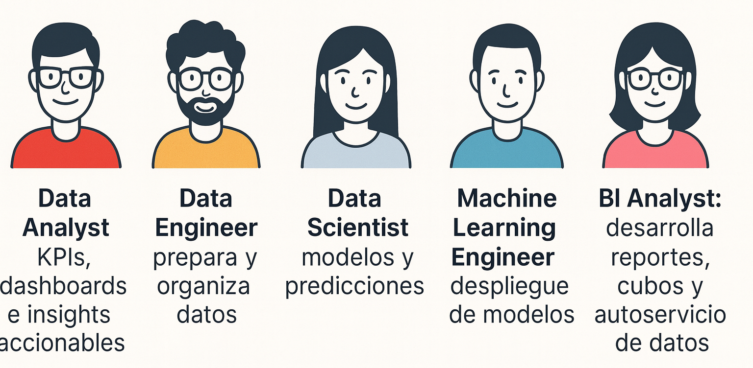
👩‍💻Roles en el mundo de los datos🧑‍💻

Slide 10
¿Que hace un analista de datos
Recolecta y limpia información
Antes de analizar, los datos deben estar listos. Por ejemplo: quitar registros duplicados o corregir fechas mal escritas en una base de clientes.
Define métricas y KPIs
Decide qué medir para saber si vamos bien o mal. Ejemplo: en una tienda online, definir tasa de conversión = (ventas / visitas).
Comunica hallazgos con storytelling ✨
No solo muestra números, sino que cuenta una historia. Ejemplo: explicar cómo las ventas subieron después de una campaña en redes.
Convierte datos → decisiones
El objetivo final: que el negocio actúe con base en evidencia. Ejemplo: recomendar invertir más en el canal que trae más clientes recurrentes.

Slide 11
¿Cómo funciona el bootcamp?

Slide 12
Contenido
Sprint 1: Asegura la calidad de los datos y genera reportes básicos
Sprint 2: Transforma datos para insights de negocio
Sprint 3: Explora KPIs con SQL
Sprint 4: Analiza journeys de usuarios con SQL
Sprint 5: Prepara y estructura datos con Python
Sprint 6: Análisis estadístico para detectar patrones y outliers (Proyecto 1)
Sprint 7: Curso de preparación de carrera
Sprint 8: Explora las conexiones de datos con correlaciones
Sprint 9: Valida hipótesis de negocio con pruebas estadísticas
Sprint 10: Construye historias visuales claras con gráficos
Sprint 11: Crea dashboards interactivos para stakeholders (Proyecto 2)
Sprint 12: Proyecto final 🚀

Slide 13
¿Qué necesito saber y usar?

Slide 14




¿Que herramientas necesito?
Aqui no estaremos conectando en las diferentes sesiones. Te recomiendo instalar la aplicación de escritorio o la movil en vez de usar la versión del navegador
Principal canal de comunicación de texto/audio. Aqui podrás dejar tus preguntas, compartir inquietudes y convivir con el equipo de tripleten
No es obligatorio pero estaremos trabajando con muchos recursos de la nube de google. Es una herramienta muy útil para gestionar todo el material que irás generando en el curso
Ambiente interactivo para ejecutar python, usa recursos computacionales de google de forma gratuita.

Slide 15
¿De qué ayudas dispongo?

Slide 16
👩‍💻 Ayudas en tu curso
Plataforma Tripleten con ejercicios que te guian paso a paso
Asistente de IA DOT
Webinars semales guiados por el tutor
Discord
Hilos de preguntas y respuestas de la comunidad Tripleten
Canal de audio para aprendizaje colaborativo
Sesiones 1:1 con tu tutor

Slide 17

¡Echemos ojo !

Slide 18
¿Cómo son los proyectos?

Slide 19

Proyectos
Cada sprint se compone de un componente teórico y practico En el componente práctico deberás enfrentarte a un proyecto. Cuando subes tu proyecto, éste será asignado a un revisor. El revisor evaluará tu trabajo según criterios definidos y te brindará comentarios que te ayudarán a mejorar.
Al terminar de revisar, el revisor toma una decisión global sobre tu proyecto:
✅ Aprobado: tu proyecto tiene el nivel suficiente para avanzar. Puede que tengas recomendaciones amarillas, pero no hay errores críticos.
❌ Rechazado: hay al menos un punto rojo. Deberás corregir solo los puntos rojos antes de reenviar

Slide 20
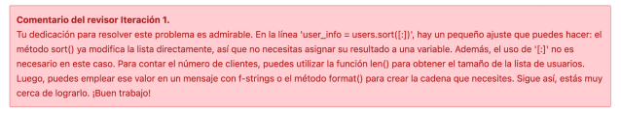
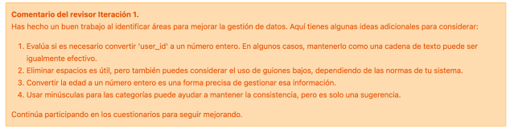
Revisión del proyecto
El revisor te estará dejando diferentes tipos de comentarios
🔴 Rojo (Error): Indica un error o punto crítico que sí o sí debe corregirse:
🟡 Amarillo (Recomendación): Son sugerencias o mejoras para que tu proyecto sea más sólido, pero no bloquean tu aprobación

Slide 21

Revisión del proyecto
El revisor te estará dejando diferentes tipos de comentarios
🟢 Verde (Éxito): Marca los puntos bien logrados. Es una forma de reconocer lo que hiciste correctamente.

Slide 22
Iteraciones y acompañamiento
Si tu proyecto fue rechazado, volverá a ti para que corrijas los puntos rojos y lo reenvíes.
Puedes tener tantas iteraciones como sean necesarias. El objetivo es asegurarnos de que realmente aprendas.
Si el revisor considera que tus dificultades requieren un apoyo más cercano, podrá solicitar una sesión 1:1 con tutores. Allí tendrás la oportunidad de trabajar en detalle sobre los errores y aclarar dudas específicas.
Es importante aprovechar estas instancias: son oportunidades valiosas para reforzar tu conocimiento y crecer como estudiante.

Slide 23
Discord

Slide 24
Discord
Discord es nuestro espacio central de comunicación
Habrá diferentes canales:
#da-info-cohort-##: anuncios y noticias.
#da-community-cohort-##: discusión general.
DA_CONSULTA:
#preguntas-de-teoria: preguntas sobre ejrcicios/contenido de la plataforma.
#preguntas-de-proyecto: preguntas sobre proyectos (etiquetando tutor y @Dataconsulta).
#DATA-CO-LEARNING: sesiones en vivo para QA.

Slide 25
Discord
Normas de etiqueta
Sé claro al formular tu duda (contexto, error, captura si aplica).
Usa títulos o tags en tus mensajes ([Excel], [Python], [Dashboard]).
Respeta los tiempos: los tutores responden en horas de oficina.
Fomenta el apoyo entre pares: si sabes la respuesta, ¡apóyate con tus compañeros!

Slide 26
¡Echemos ojo !

Slide 27
Webinar

Slide 28

🧑‍💻 Webinars
Tenemos dos webinars semanales donde revisaremos contenido del sprints, resolveremos dudas, ejercicios extras.
Nuestras sesiones están programadas para
Lunes 6 PM CDMX
Jueves 6 PM CDMX

Slide 29
👩‍💻 Webinars
Recomendaciones
Usa la aplicación de escritorio o móvil para conectarte
En la medida de lo posible, ponte en un lugar que te permita estar atento y sin distracciones
Nombre identificable
Llevantar mano y reacciones para intervenir.
Siempre sé respetouso a tus compañeros, nuestros comentarios que estén orientados a edificar
Mantén una actitud colaborativa.

Slide 30
1:1

Slide 31
👩‍💻 1:1
Puedes programar sesiones 1:1 conmigo ya sea para revisar tu dudas , inquietudes sobre el curso, el quehacer del analísta de dato.
Para asegurar disponibilidad para todos tienes acceso a una sesión 1:1 por sprint

Slide 32
¡Veamos como programar una !

Slide 33
Recomendaciones

Slide 34

👩‍💻 Recomendaciones
En la medida de lo posible fija un espacio para estudiar
Toma notas significativas
Práctica inmediatamente tras la teoria
No esperes a estar bloqueado días. Si surge una duda → escríbela en Discord.
Si llevas >20 minutos atascado, pregunta.

Slide 35

Thanks for coming!

